Slide 1
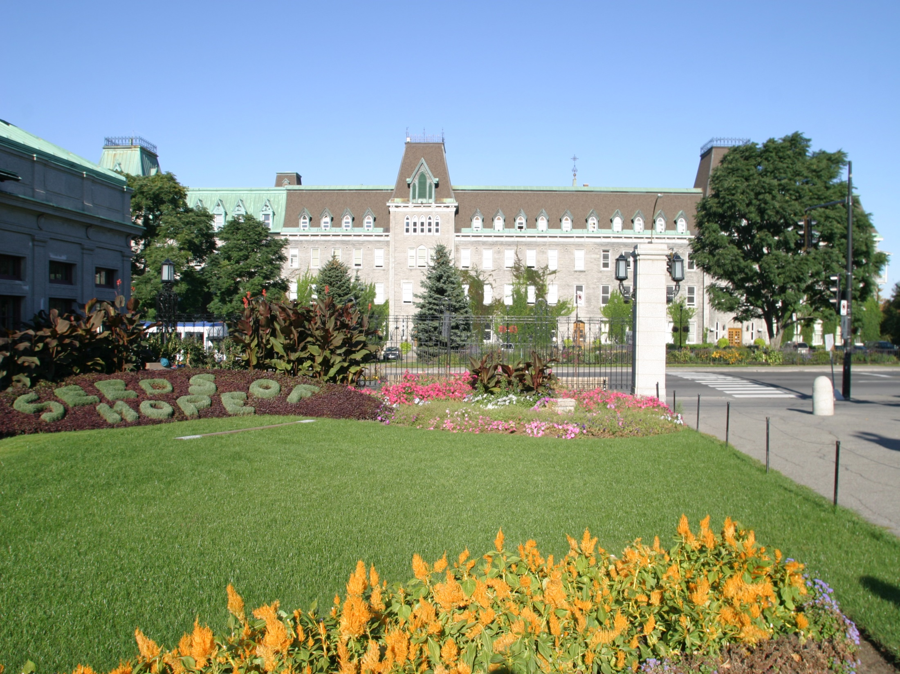
Chapter 2
NEWTON’S LAWS OF MOTION
蒋臣威
西安交通大学
3 / 8 / 2022

Slide 2
要点回顾
对于圆周运动
— 运动方程
角位移
(逆时针Δθ 为正)
角速度
角加速度
速度
加速度
标量形式
矢量形式

Slide 3
要点回顾
相对运动
绝对位移等于相对位移加牵连位移。
—— 伽利略速度变换定理
牛顿运动定律
第一定律 —“力”的概念
第二定律 —力的度量(定量描述)
第三定律 —力的特性

Slide 4
§2.2 力学中常见的几种力
一、万有引力（gravitational force）
质量为 m₁、m₂ ，相距为 r 的两质点间的万有引力大小为
用矢量表示为
说明
(1) 依据万有引力定律定义的质量叫引力质量，常见的用天平称量物体的质量，实际上就是测引力质量；依据牛顿第二定律定义的质量叫惯性质量。实验表明：对同一物体来说，两种质量总是相等。
(2) 万有引力定律只直接适用于两质点间的相互作用

Slide 5
例1
如图所示，一质点m 旁边放一长度为L 、质量为M 的杆，杆离质点近端距离为l
线密度
求
该系统的万有引力。
解
当 l >>L

Slide 6
(3) 重力是地球对其表面附近物体万有引力的分力
设地球半经为R ，质量为M ，物体质量为m ，不考虑地球自转时，地球表面附近的重力
重力加速度
考虑地球自转后物体重力为
为物体所处的地理纬度角
第二次选做大作业：推导上述重力与纬度的关系表达式

Slide 7
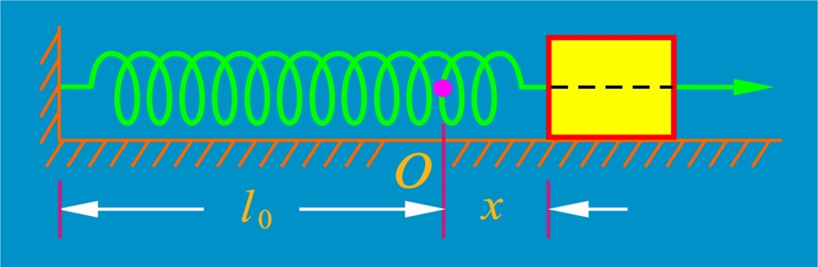
二、弹性力（Elastic force）
无形变，无弹性力
•
当两宏观物体有接触且发生微小形变时，形变的物体对与它接触的物体会产生力的作用，这种力叫弹性力 。
在形变不超过一定限度时，弹簧的弹性力遵从胡克定律
•
•
绳子在受到拉伸时，其内部也同样出现弹性张力。

Slide 8

设绳子MN 两端分别受到的拉力为 和 。
想象把绳子从任意点P 切开，使绳子分成MP 和NP 两段， 其间的作用力大小T 叫做绳子在该点P 的张力。如图所示。
M
绳子中各处的张力大小相等吗？
设绳子以竖直加速度 运动，绳子质量线密度为 λ， 则其上任一小段 Δ l 满足下列方程
•
P
Δ l
由方程看出：一般情况下，绳子上各处的张力大小是不相等的，但在绳子的质量可以忽略不计时，绳子上各处的张力相等。——轻绳假设
N

Slide 9
三、摩擦力(Frictional force)
• 静摩擦力 ——当相互接触的两物体沿接触面有相对运动趋
势时，接触面之间会产生一对阻止上述运动趋势的力。
静摩擦力的大小随引起相对运动趋势的外力变化。
最大静摩擦力为
• 滑动摩擦力 —— 当外力超过最大静摩擦力时，两物体间出
现相对滑动，这时仍存在一对阻止相对滑动的力。
判断物体2的受力关系？
a
b
c
d
2
2
2
2
1
2
3

Slide 10
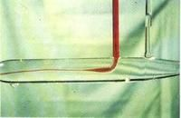

• 流体阻力简介：
• 当物体穿过液体或气体运动时，受到流体阻力，该阻力与运动物体速度方向相反，大小随速度变化。
• 物体速度不太大时，阻力主要由流体的粘滞性产生。在运动物体带动下，流体内只形成有一定层次的平稳流动（层流），这时流体阻力与物体速率成正比：
• 物体穿过流体的速率超过某限度时（低于声速），流体的层流开始混乱，在物体之后出现旋涡（紊流或湍流），这时流体阻力与物体速率的平方成正比：
• 物体与流体的相对速度提高到接近空气中的声速时，这时流体阻力将迅速增大：

Slide 11
若物体从静止开始下落, 假定流体阻力 D与物体运动速度的关系是线性的, 即
D = - bv
常量 b 与阻力无关, 其取决于运动物体的性质(形状、大小等) 以及流体的性质。
如图，由牛顿第二定律，得
考虑到 t = 0时，v=0 ，积分得
讨论：
—— 收尾速度

Slide 12
§2.3 牛顿运动定律的应用
质点动力学中的两类问题
一. 微分问题
例1
已知一物体的质量为m , 运动方程为
求
F=?
解
二 . 积分问题
m
初始条件

Slide 13
例2
设一物体在离地面上空高度等于地球半径处由静止落下。
求
它到达地面时的速度（不计空气阻力和地球的自转）。
解
以地心为坐标原点，物体受万有引力
在地面附近有
r
思考：利用机械能守恒是否也能求解？
Notes:
另外一种计算方法就是从机械能守恒出发。但注意是引力势能，不是重力势能。

Slide 14
三、解题思路和方法
应用牛顿运动定律求解质点动力学的一般步骤：
1. 选取研究对象
2. 分析运动情况和受力情况，画出受力图
3. 选取坐标系
4. 列方程（对应的动力学微分方程）求解
5. 讨论
• 选物体 • 看运动 • 查受力 • 列方程

Slide 15
例3：
以初速度v₀ 竖直向上抛出一质量为m 的小球，小球除受重力外，还受一个大小为αmv ² 的粘滞阻力。
求：
小球上升的最大高度。
解：
注意积分上下限的对应
思考:(1)小球上升高度为y时的速度？(2) 小球落回抛出点时的速度？

Slide 16
例4
装沙子后总质量为M 的车由静止开始运动，运动过程中合外力始终为 f ，每秒漏沙量为 ρ .
求
t 时刻车运动的速度。
变质量问题
解
取车和沙子为研究对象，地面参考系如图，t = 0 时 v = 0
f
x

Slide 17
例5：一细绳如图示，质量为M 且分布均匀，长度 L 。
现使细绳以
角速度 ω 在水平面旋转。
转动中忽略
重力与空气阻力，
求：距转轴为 r 处绳中的张力 T(r)？
解：
如图，取质量元
dm= λdr
ω
M
o
质点作圆周运动
r
L
T(r)
dm
T (r+dr)
边界条件

Slide 18
例6
一柔软绳长 l ，线密度 ρ ，一端着地开始自由下落.
变质量问题
求
下落到任意长度 y 时刻，给地面的压力为多大？
解
以绳最高点为原点，在竖直向下方向建坐标（如图）.
取整条绳为研究对象,
设压力为 N（地面给绳的支持力也为N）
O
l-y
l
y
y
思考：以dm (dt 时间下落到地面的绳子)为研究对象，可否采用动量定理求解？（此方法将在动量与冲量一章讨论）
绳子顶端质点机械能守恒

Slide 19
§2.4 牛顿运动定律的适用范围
一. 惯性系与非惯性系
乙
a
m
F
比如F来自于弹簧或绳子的拉力
甲
观察者甲：
牛顿定律在该参照系中适用——惯性系
观察者乙：
但
牛顿定律在该参照系中不适用——非惯性系
讨论:
(1) 凡是牛顿运动定律成立的参照系称为惯性系。

Slide 20
(2) 严格的惯性系是关于参照系的一种理想模型。
—— 实验表明：在地面上，牛顿运动定律是相当精确的定律，因此通常取地面参照系为惯性参照系。
(3) 相对于任一惯性系作匀速直线运动的参照系都是惯性系。
二. 惯性力
在加速运动的车里：
（1）若m相对汽车无相对加速度
乙
m
F
a
以地面参照系
以汽车参照系
物体m受到的惯性力
引入惯性力，能使牛顿第二定律在非惯性系中形式上成立

Slide 21
（2）若m相对汽车有相对加速度
以地面参照系（惯性系）
乙
a
m
a_{r}
a_{e}
F
以汽车参照系（非惯性系）
非惯性系中，惯性力
引入惯性力，能使牛顿第二定律在非惯性系中形式上成立
惯性力没有施力者，也没有反作用力。不满足牛顿第三定律。
三. 牛顿运动定律适用范围
（高速时需用相对论） （微观时需用量子力学）
低速（高速时需用相对论） 宏观（微观时需用量子力学）

Slide 22

物体的高速运动遵循相对论力学的规律；微观粒子的运动遵循量子力学的规律。
(1)
牛顿力学是一般技术科学的理论基础和解决实际工程问题的重要依据和工具。
(2)
例1
质量分别为 m₁ 和 m₂ 的两物体（ m₁ > m₂)用轻细绳相连接后，悬挂在一个固定在电梯内的定滑轮的两边。滑轮和绳的质量以及所有摩擦均不计。
求
(1) 电梯不动, m₁ 和 m₂ 的加速度和绳
中的张力。
解:
m₂
m₁

Slide 23
(2) 当电梯以 a₀=g/2 的加速度下降时, m₁ 和 m₂ 的加速度和绳中的张力。
在电梯参考系中
非惯性系
O'
惯性力
相对加速度
在地面参考系中
相对运动问题
绝对系 —— 地面
相对系 —— 电梯

Slide 24

例2
一光滑斜面固定在升降机的底板上，如图所示，当升降机以匀加速度 a₀ 上升时，质量为m 的物体从斜面顶端开始下滑.
求
物体对斜面的压力和物体相对斜面的加速度。
解
方法（一）
以地面参考系
m
x 方向
y 方向
y
mg
x

Slide 25
方法（二）
以升降机参考系（非惯性系）
y
x
y 方向
x 方向
y
提示：采用右图建立xoy坐标系
更加方便
x

Slide 26
例3
已知：
m
求： m 对 M 的正压力 N和相对于M的加速度a'.
M
解：
对不对？
此结果是以M为参考系得出的
y
N
x
mg
M是否惯性系？

Slide 27
以地面为参考系
y
Q
对 M , 受力情况如图
M
x
Mg
对 m ,
y
N
mg
x
思考：以M为参考系如何计算？地面给系统的支持力Q多大？

